Slide 1
W-JAX 2014
Powerworkshop
Werden Sie Git Experte
René Preißel (eToSquare)
Nils Hartmann (Techniker Krankenkasse)
Notes:
RENE

Slide 2
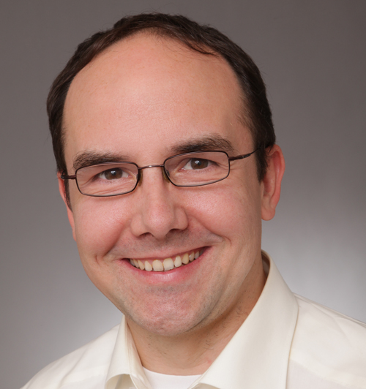
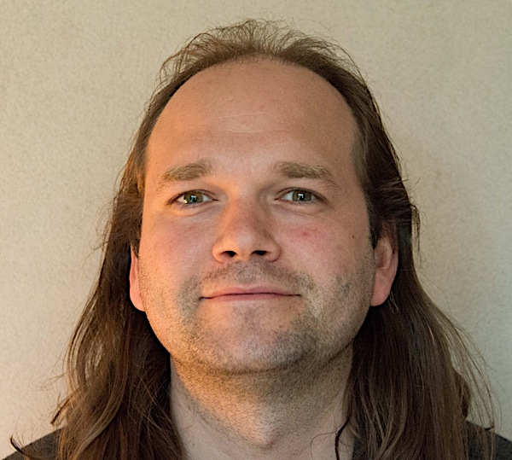
VORSTELLUNG
René Preißel | Freiberuflicher Softwarearchitekt, Entwickler und Trainer
Co-Autor des Buchs „Git: Dezentrale Versionsverwaltung im Team – Grundlagen und Workflows“
Kontakt: rene.preissel@etosquare.de
Nils Hartmann | Java-Softwareentwickler, Techniker Krankenkasse
Schwerpunkte: OSGi, Eclipse und Build-Management
Kontakt: nils@nilshartmann.net
Notes:
RENE

Slide 3
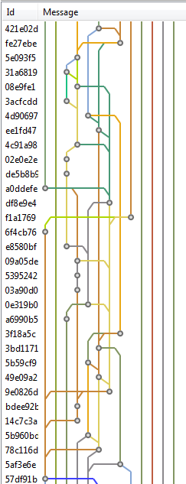
AGENDA
Ausgangssituation
Git vs Synergy
Repositories & Branches
Entwicklungsprozess mit Git
Tooling
Einführung
Fragen & Diskussionen
Notes:
RENE

Slide 4
Einstieg
Repo anlegen: init
Dateien zum nächsten Commit hinzufügen: add
Commit anlegen: commit –m <message> gui
Dateien vom nächsten Commit entfernen: rm
Historie ansehen: log / gitk --all

Slide 5
Objektdatabase
Anzeige von beliebigen Objekten (blob,tree,commit): cat-file –p <sha>
Anzeige eines Trees: ls-tree –r –t <tree-ish>
Neues Commit zusammenstellen: commit-tree –p <parent> -m <message> <tree>
Garbage finden: fsck --unreachable

Slide 6
Branches / Tags
Branch anzeigen: branch -v
Branch anlegen: branch <name> [<start-commit>]
Branch wechseln: checkout <branch>
Branch löschen: branch –d | -D <branch>
Tag anzeigen: tag –v
Tag anlegen: tag –a <name> <commit-oder-ref>

Slide 7
Geheimnisse des Index
Anzeige: ls-files --stage
Datei/Änderungen zum Index hinzufügen: add / update-index
Index leeren: read-tree --empty
Index mit Tree füllen / vereinigen: read-tree –m –i --prefix <path>/ <tree-ish>
Tree schreiben: write-tree
„Getrackte“ Dateien ignorieren: update-index --assume-unchanged -- <file> update-index --no-assume-unchanged -- <file>
Ignorierte Dateien anzeigen: ls-files -v

Slide 8
Referenzen
Alle Refs anzeigen (siehe .git/refs): show-ref --head
Annotated Tags dereferenzieren: show-ref --tags --dereference
Ref explizit aktualisieren: update-ref <ref> <sha>
Ref des aktuellen Branches setzen: reset [--hard|--soft] <sha-oder-ref>
Ref-Änderungen nachvollziehen: ref-log

Slide 9
VIELEN DANK!
Fragen ?

